Slide 1

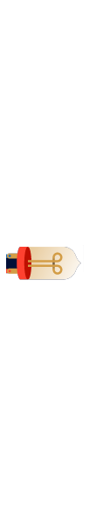








ارائه نیازهای فناورانه صنعت برق
(شرکت تولید نیروی برق حرارتی)
ارائه دهنده: آقای دکتر دشتی

Slide 2
فهرست نیازها
طراحی و ساخت رله حفاظت موتور الکتریکی توان بالا با در نظر گرفتن ملاحظات امنیت سایبری
طراحی و ساخت سیستم Supervisory توربین بخار
طراحی و ساخت سنسورهای ارتعاشی تجهیزات دوار
طراحی و ساخت سیستم تشخیص و اعلان حریق
طراحی و ساخت آنالایزر گازهای خروجی دودکش با در نظر گرفتن ملاحظات زیست‌محیطی

Slide 3

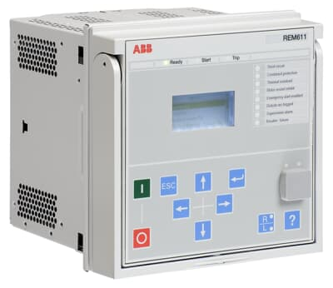
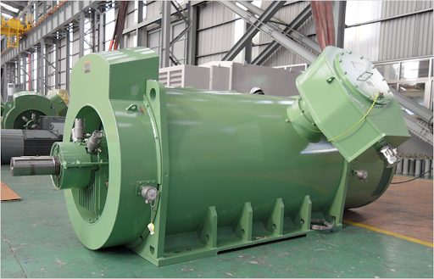
نیاز شماره 42
تشریح و تعریف مسئله
42
هدف
ساخت رله بومی با قابلیت تامین کلیه واحدهای حفاظتی متداول به‌کاررفته در رله‌های پیشرفته شامل واحدهای حفاظتی با هدف :
حفاظت موتورهای با توان نامی بالا در مواجهه با رخداد خطا
حفظ پایداری رله در برابر شرایط شبه خطا و حالت‌های گذرا نظیر جریان راه‌اندازی
حفاظت در برابر اضافه دما بر اساس سنسورهای اندازه گیری مستقیم دما
ایمن سازی در برابر حملات سایبری
طراحی و ساخت رله حفاظت موتور الکتریکی توان بالا با در نظر گرفتن ملاحظات امنیت سایبری

Slide 4
نیاز شماره 42
چرایی و دلیل مسئله
مشکلات تامین رله های حفاظتی پیشرفته از سازندگان معتبر و به ویژه پشتیبانی فنی ضعیف
`
اهمیت فنی و اقتصادی حفاظت الکتریکی موتورهای با توان بالا برای جلوگیری از رخداد حوادث گسترش یافته
مزیت اقتصادی رله ساخت داخل کشور در مقایسه با نمونه‌های ساخته شده توسط شرکت های معتبر خارجی
مقاوم سازی حفاظت موتورهای الکتریکی برای مقابله با حملات سایبری :
- تشخیص حمله سایبری مبتنی بر ثبات خطای ایمنی
- به‌کارگیری الگوریتم های حفاظتی مقابله با حمله سایبری

Slide 5

نیاز شماره 42
موانع و محدودیت‌های موجود
هزینه بالای تحقیق و توسعه برای ساخت رله صنعتی حفاظت موتور
هزینه بالای تحقیق و توسعه برای شناسایی مشکلات سایبری در موتورهای الکتریکی و روش‌های مقابله با آن‌ها
عدم توجه کافی به امنیت سایبری به دلیل عدم اطلاع برخی مدیران و کارشناسان فنی از پیامدهای آن در سیستم های صنعتی
پیچیدگی بخش‌های مختلف پروژه و نیازمندی به تیم خبره از تخصص‌های مختلف

Slide 6


نیاز شماره 42
پیاده‌سازی پروتکل مخابراتی توافقی و مناسب در رله حفاظت موتور
الزامات فنی
لزوم بررسی حملات سایبری به زیرساخت‌های صنعت برق و بررسی مکانیزم عملکرد بدافزارهای مهم
به‌کارگیری پروتکل Syslog در رله حفاظتی
پیاده‌سازی توابع حفاظت موتور و توابع کمکی برای حفظ پایداری در شرایط شبه خطا
مشابه یکی از رله‌های مدرن موجود
دریافت تائیدیه تایپ تست رله حفاظتی از آزمایشگاه معتبر داخل کشور
پیاده سازی استراتژی های مختلف امنیت سایبری

Slide 7
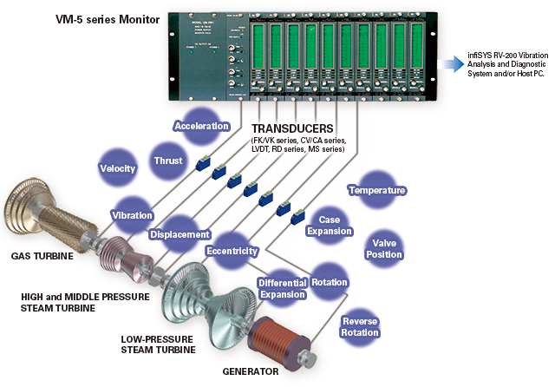
نیاز شماره 43
تشریح و تعریف مسئله
43
طراحی و ساخت سیستم Supervisory توربین بخار
هدف
طراحی و ساخت سیستم بومی Supervisory پایش وضعیت و حفاظت کامل توربین بخار شامل :
سیستم پایش و حفاظت فراجهش سرعت توربین
سیستم پایش و حفاظت ارتعاشات توربین
سیستم پایش و حفاظت دما

Slide 8
نیاز شماره 43
چرایی و دلیل مسئله
مشکلات تامین سیستم‌های حفاظتی پیشرفته از سازندگان معتبر
`
اهمیت فنی و اقتصادی پایش وضعیت و حفاظت توربین به منظور پیشگیری از وقوع حوادث
توجیه اقتصادی سیستم پایش و حفاظت ساخت داخل کشور در مقایسه با نمونه‌‌‌‌های ساخته شده توسط شرکت‌های معتبر خارجی
استفاده حداکثری از ظرفیت‌های داخلی و حمایت از شرکت‌های دانش‌بنیان فعال در این زمینه

Slide 9
نیاز شماره 43
موانع و محدودیت‌های موجود
توانایی رقابت با محصولات معتبر خارجی از دو جنبه اقتصادی و فنی
لزوم دسترسی به سطح حفاظتی بالا به علت حیاتی بودن عملکرد دستگاه حفاظت توربین
نحوه اخذ تاییدیه استانداردهای بین‌المللی

Slide 10
نیاز شماره 43
پشتیبانی از پروتکل‌های انتقال داده معروف
الزامات فنی
Reliability و قابلیت اطمینان بالا
زمان واکنش سریع حدود 10 میلی‌ثانیه
سطح حفاظتی حداقل SIL3
منطبق بر استانداردهای بین‌المللی مربوطه از جمله IEC61508 , API670
Redundancy و افزونگی سنسورها

Slide 11
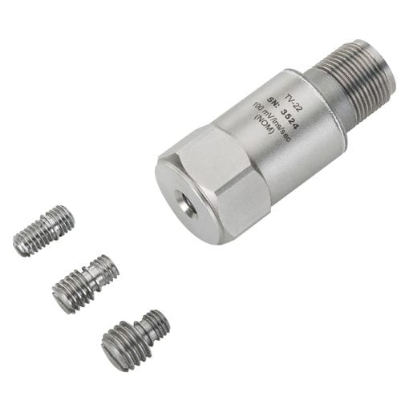
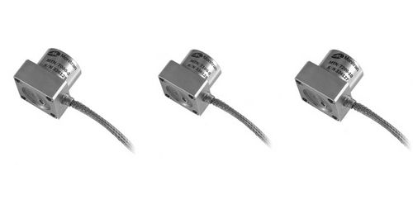

نیاز شماره 44
تشریح و تعریف مسئله
44
طراحی و ساخت سنسورهای ارتعاشی تجهیزات دوار
هدف
ساخت سنسورهای ارتعاشی (شتاب‌سنج و سرعت‌سنج) بومی با قابلیت استفاده در کلیه تجهیزات دوار به ویژه توربین نیروگاهی با هدف :
مانیتورینگ ارتعاشات تجهیزات دوار
حفاظت از تجهیزات دوار در مواجهه با رخداد خطا
پایش وضعیت تجهیزات دوار و درنتیجه جلوگیری از خرابی‏ها و خروج‏های ناخواسته

Slide 12
نیاز شماره 44
چرایی و دلیل مسئله
قیمت بالای نمونه های خارجی و تعداد بالای نیاز به آنها در صنایع نیروگاهی و پشتیبانی ضعیف سازندگان خارجی
`
اهمیت فنی و اقتصادی پایش وضعیت ماشین های دوار به ویژه توربین به منظور پیش گیری از وقوع حوادث
مزیت اقتصادی سنسور ارتعاشی ساخت داخل در مقایسه با نمونه های ساخته شده توسط شرکت های معتبر خارجی
استفاده حداکثری از ظرفیت‌های داخلی و حمایت از شرکت‌های دانش‌بنیان فعال در این زمینه

Slide 13
نیاز شماره 44
موانع و محدودیت‌های موجود
سرمایه‌گذاری به منظور تحقیق و توسعه جهت دستیابی به تکنولوژی به کار رفته در ساخت سنسور
تامین مواد اولیه مناسب جهت تضمین کیفیت و کارایی سنسور
نحوه اخذ تاییدیه استاندارد های بین المللی
هزینه بالای خط تولید و نبود آمار دقیق از تعداد مورد نیاز آن‌ها

Slide 14
نیاز شماره 44
پشتیبانی از پروتکل‌های انتقال داده معروف
الزامات فنی
Reliability و قابلیت اطمینان بالا
رنج اندازه گیری و بازه‌ی فرکانسی قابل قبول
امکان کالیبراسیون و تعیین offset
تائیدیه استانداردهای بین‌الملی مربوطه
مناسب Resolution

Slide 15
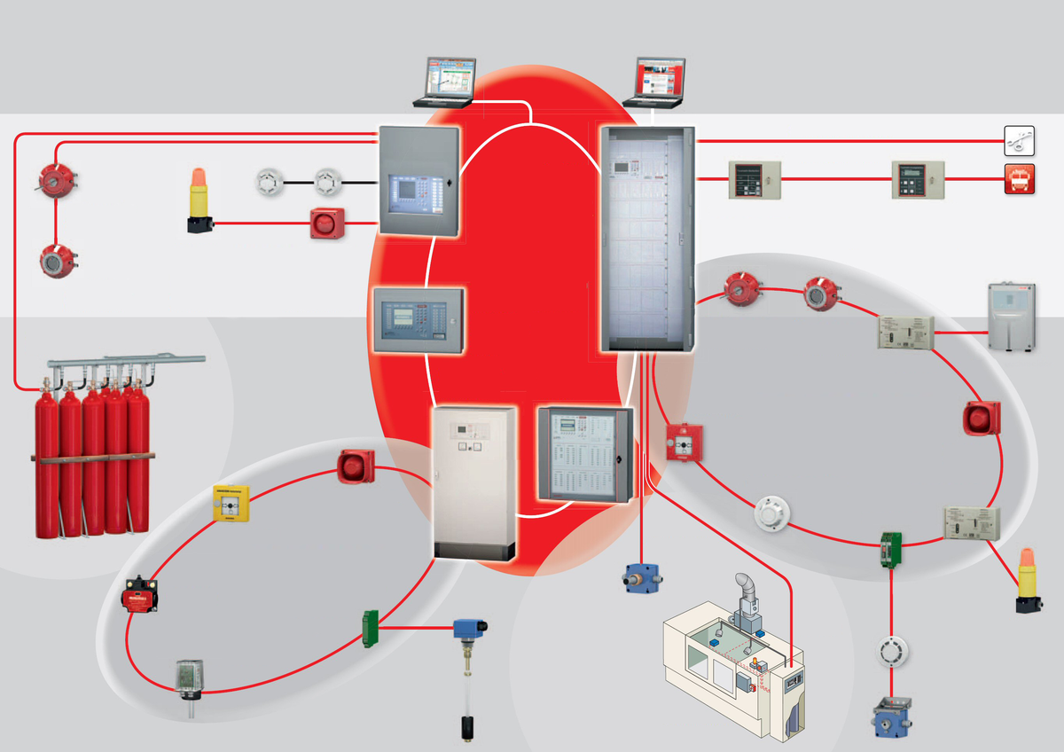
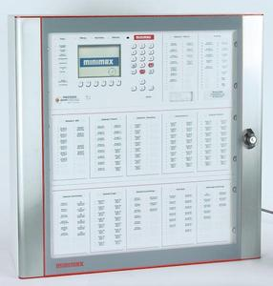
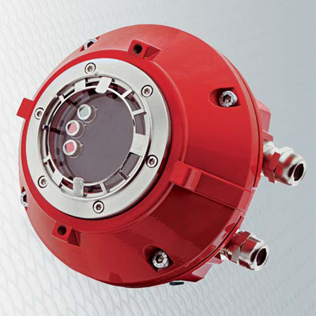
نیاز شماره 45
تشریح و تعریف مسئله
45
طراحی و ساخت سیستم تشخیص و اعلان حریق
هدف
ساخت سیستم آشکارسازی و اعلان حریق بومی با قابلیت استفاده در کلیه بخش‏های نیروگاهی با هدف:
شناسایی دود ناشی از آتش‏سوزی قبل از تشدید شعله
شناسایی حرارت ناشی از داغ شدن تجهیزات قبل از رخداد حادثه آتش‏سوزی
شناسایی حرارت ناشی از آتش‏سوزی قبل از تشدید حادثه
ارسال آلارم به موقع جهت راه‏اندازی سیستم اطفا حریق

Slide 16
نیاز شماره 45
چرایی و دلیل مسئله
مشکلات تامین سنسورها و کارت‏های نمونه‏های خارجی
`
اهمیت فنی و اقتصادی حفاظت تجهیزات نیروگاهی برای جلوگیری از رخداد حوادث گسترش یافته
مزیت اقتصادی سیستم اعلان حریق ساخت داخل در مقایسه با نمونه‏های خارجی

Slide 17
نیاز شماره 45
موانع و محدودیت‌های موجود
هزینه بالای تحقیق و توسعه نمونه اولیه جهت ساخت سیستم اعلان حریق بومی
مشکل ساخت و پیچیدگی تامین دتکتورهای تشخیص دود یا گرما
نیازمندی به تیم خبره متشکل از تخصص‌های مختلف

Slide 18
نیاز شماره 45
بومی‌سازی تجهیزات تشخیص حریق (دتکتور های دود، شعله و حرارت) و پنل مرکزی
الزامات فنی
Reliability و قابلیت اطمینان بالا
باتری پشتیبان
سیستم اعلام حریق آدرس پذیر
( قابلیت اعلام محل دقیق حریق)
تائیدیه استاندارد های بین الملی مربوطه

Slide 19
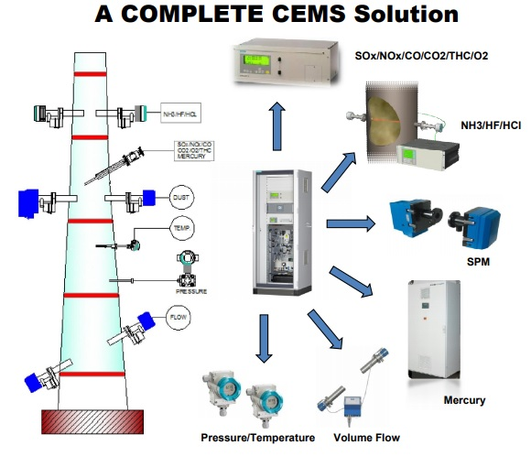
نیاز شماره 46
تشریح و تعریف مسئله
46
طراحی و ساخت آنالایزر گازهای خروجی دودکش با در نظر گرفتن ملاحظات زیست محیطی
هدف
ساخت سیستم کامل آنالایزر گازهای خروجی دودکش بومی شامل سیستم نمونه‏برداری، سیستم اندازه‏گیری (Optical Bench) و پردازش الکترونیکی، هیتدلاین‏ها و ... با قابلیت استفاده در دودکش‏های نیروگاهی با هدف :
پایش مداوم گازهای خروجی دودکش
کاهش مخاطرات و آلودگی‏های زیست‏محیطی
کنترل احتراق، بهبود مصرف سوخت و افزایش راندمان

Slide 20
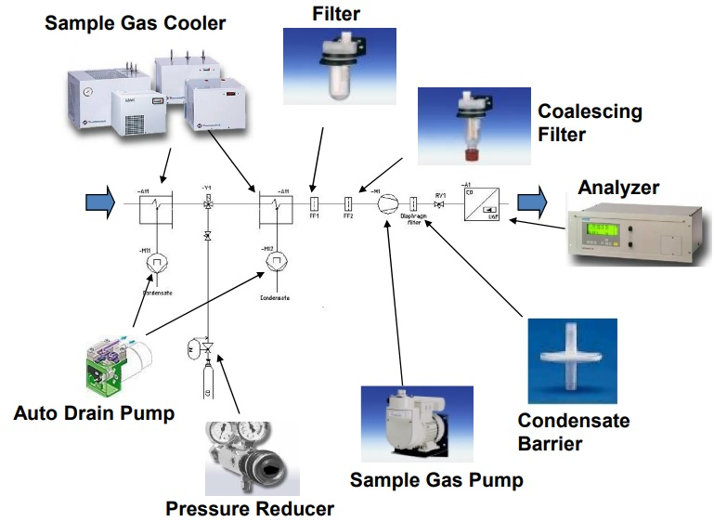
نیاز شماره 46
چرایی و دلیل مسئله
الزام محیط زیست جهت شناسایی منابع آلوده کننده هوا، کنترل بار آلودگی منتشرشده از صنایع به محیط و کاهش آلایندگی آن‌ها
مشکلات تامین و پشتیبانی سیستم اندازه‏گیری و پردازش الکترونیکی (Optical Bench) از سازندگان خارجی
اهمیت فنی و اقتصادی کنترل مصرف سوخت و احتراق در مدت زمان طولانی
مزیت اقتصادی نمونه ساخت داخل در مقایسه با نمونه‏های ساخته شده توسط شرکت های معتبر خارجی

Slide 21
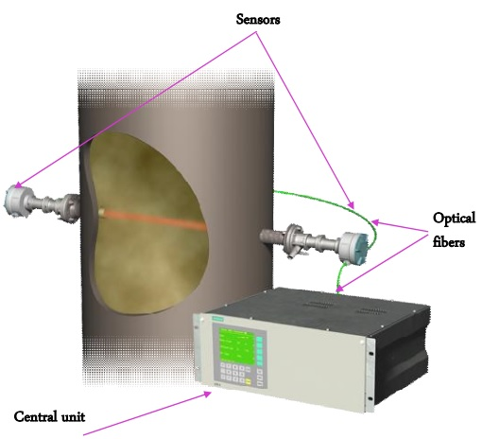
نیاز شماره 46
موانع و محدودیت‌های موجود
هزینه بالای تحقیق و توسعه برای ساخت نمونه صنعتی
اخذ تاییدیه های بین المللی و گواهینامه کار از سازمان محیط زیست
پیچیدگی بخش‌های مختلف پروژه به ویژه بخش اندازه‏گیری و نیازمندی به تیم خبره از تخصص‌های مختلف

Slide 22
نیاز شماره 46
پشتیبانی از پروتکل‌های انتقال داده معروف
الزامات فنی
Reliability و قابلیت اطمینان بالا
مانیتورینگ آنلاین
امکان کالیبراسیون پراب‌های سامانه
تائیدیه استانداردهای بین المللی مربوطه
مناسب Resolution

Slide 23




www.boomerangtt.com
boomerangtt
boomerangtt
با تشکر
02188398543 - 02188398563

